Slide 1
Интерактивное пособие по патриотическому воспитанию для детей старшего дошкольного возраста
«Мы живём в России»
Воспитатель высшей квалификационной категории ГБОУ ООШ №21 с.п. «Детский сад «Гвоздичка» г.о.Новокуйбышевск Самарской обл.
Макарцова Марина Васильевна

Slide 2
Цель: Формирование духовности, нравственно-патриотических чувств у детей дошкольного возраста.
Задачи:
Воспитание у детей любви и привязанности к Родине, родному городу;
Формирование бережного отношения к природе и всему живому;
Знакомство с символами государства (Герб, Флаг, Гимн)

Slide 3
Где мы живём
Мы с Ташей знаем, где живём! А вы знаете свой адрес?

Slide 4
Но дом и улица – это ещё не весь адрес человека.
Ещё нашу родину можно назвать : Страна, Отчизна, Отечество, Государство. Старшая сестра Варя часто рассказывает Таше и Тёме о том, что она узнаёт в школе.

Slide 5
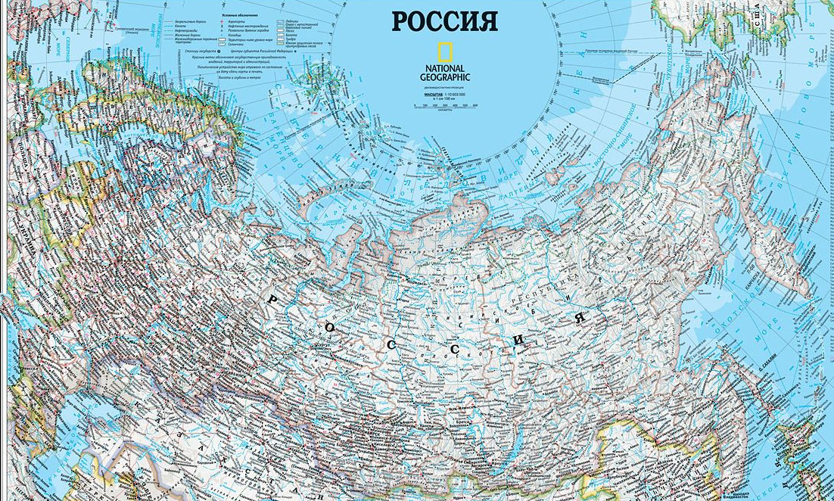
Это карта России. Видите, сколько городов…

Slide 6
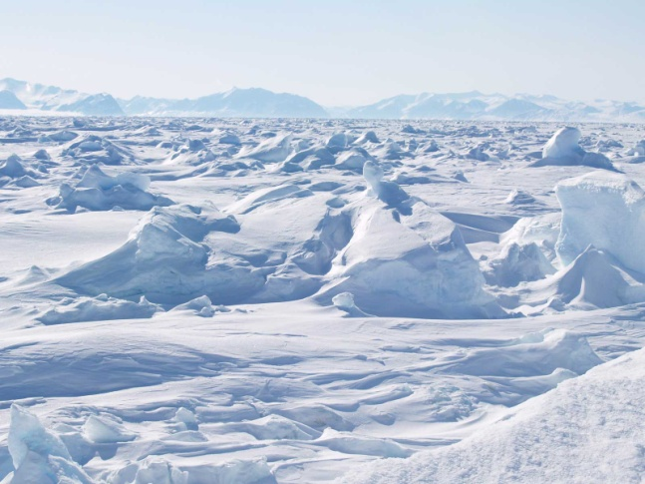
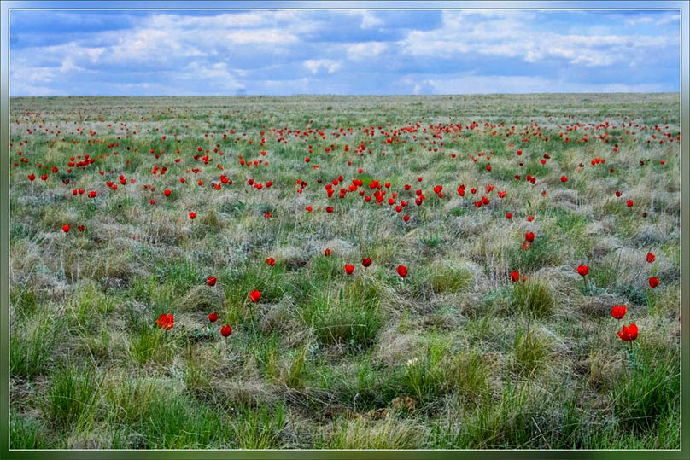
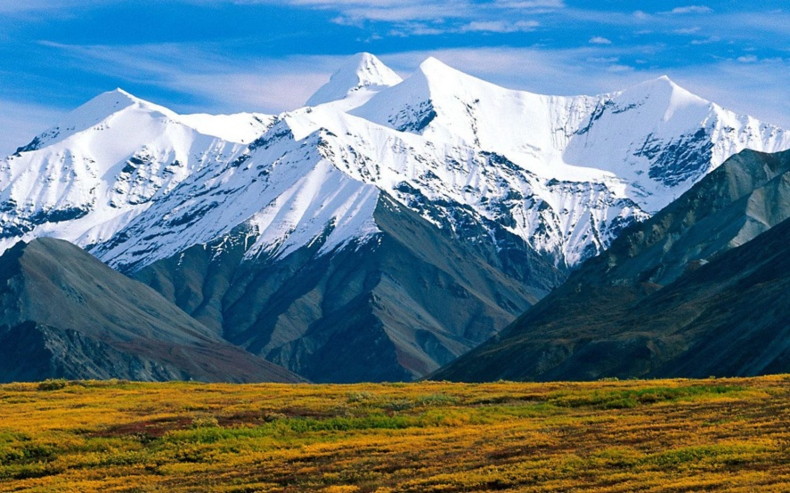
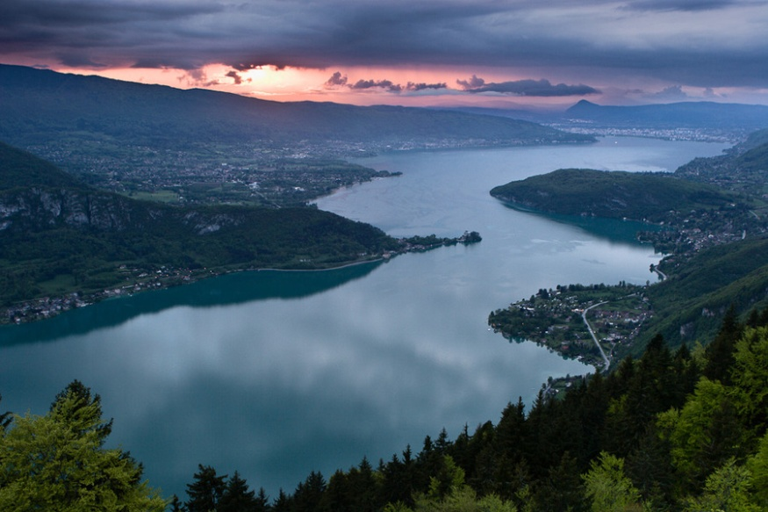
Наша страна
Россия – очень большая страна. На севере России лежат вечные снега, на юге раскинулись жаркие степи. В России есть высокие горы, широкие реки, густые леса.

Slide 7
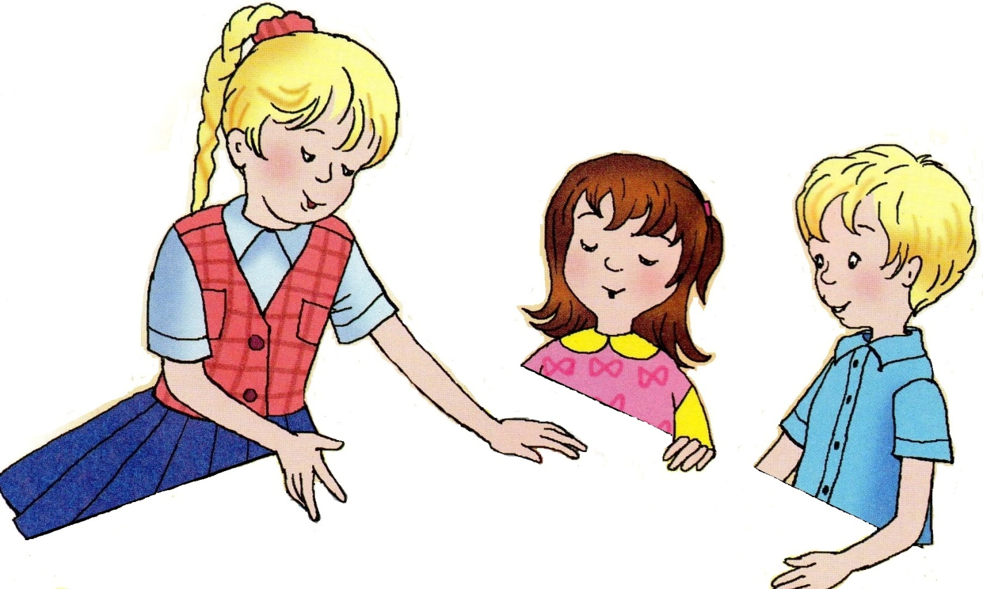
Люди живут в больших городах и маленьких деревнях

Slide 8
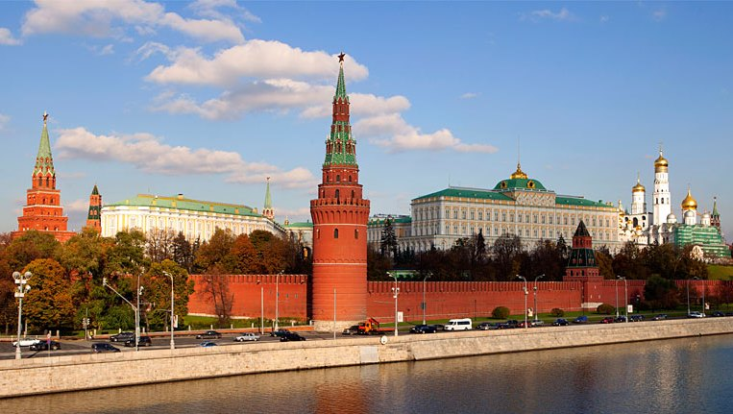
Столица России - Москва
В этом городе работают Президент, правительство и Федеральное собрание. В Московском Кремле Президент России проводит самые важные встречи.

Slide 10
В России живут люди разных национальностей, которые говорят на разных языках. Все граждане России знают русский язык, поэтому они всегда могут понять друг друга.

Slide 11
Наша Родина-это государство, а каждое государство имеет свои отличительные знаки, символы – это флаг, герб и гимн.

Slide 12
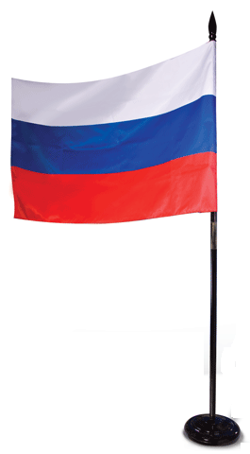
Флаг России
Белый цвет означает мир, чистоту, благородство.
Синий – небо, верность, правду, честность.
«Флаг России»
Белый цвет-берёзка,
Синий-неба цвет,
Красная полоска-
Солнечный рассвет
В. Степанов
Красный – огонь, отвагу, смелость и великодушие.
Флаг состоит из трёх частей: древко, полотнище, навершие.

Slide 13
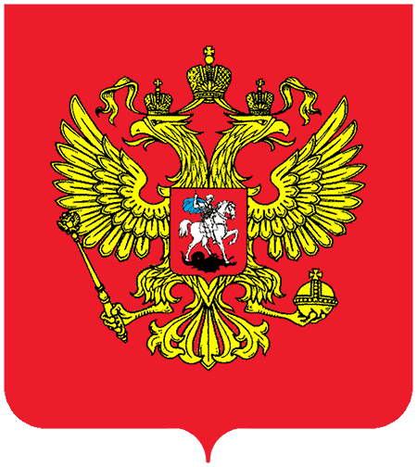
Герб России
Государственный герб России выполнен в виде красного четырехугольного геральдического щита. Нижние его углы закруглены, а по краям он заострен. На щите изображен золотой двуглавый орел с распущенными и поднятыми вверх крыльями (Золотой цвет – цвет солнца. Двуглавый потому, что смотрит на восток и на запад). Он увенчан тремя коронами, соединенными лентами. В левой лапе орел держит скипетр, а в правой – державу (символ власти). На его груди изображен малый красный щит, в котором на серебряном коне и в синем плаще расположен серебряный всадник. Он поражает копьем из серебра черного дракона, который опрокинут навзничь (Победа добра над злом).
Три короны олицетворяют суверенитет как всей Российской Федерации, так и её частей, субъектов федерации. Скипетр с державой, которые двуглавый орёл держит в лапах, символизируют государственную власть и единое государство.
У России величавой
На гербе орёл двухглавый.
Чтоб на запад, на восток
Он смотреть бы сразу смог.
Сильный, мудрый он и гордый,
Он России дух свободный.

Slide 14
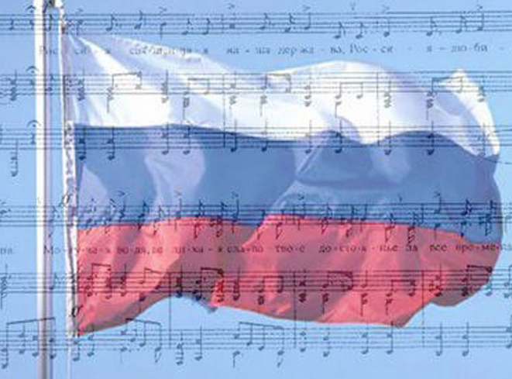
Гимн России
Гимн – это не просто музыка – это торжественное музыкально-поэтическое произведение. Это символ нашего государства. У каждого государства есть свой гимн. Государственный гимн исполняют и слушают стоя, мужчины снимают головные уборы. Слушают гимн молча или подпевают. Такое поведение при исполнении гимна считается достойным. Звучит он в праздники, на особо торжественных мероприятиях. Он показывает величие, честь, силу, могущество нашей державы. По звучащему гимну, можно определить из какого государства приехали гости. Гимн России был написан композитором А.В.Александровым и поэтом С.В.Михалковым. Во время исполнения гимна (продолжает рассказ воспитатель), все поворачивают голову в сторону Государственного флага.

Slide 15
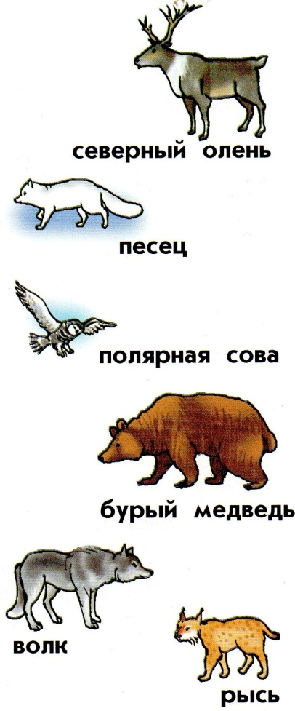
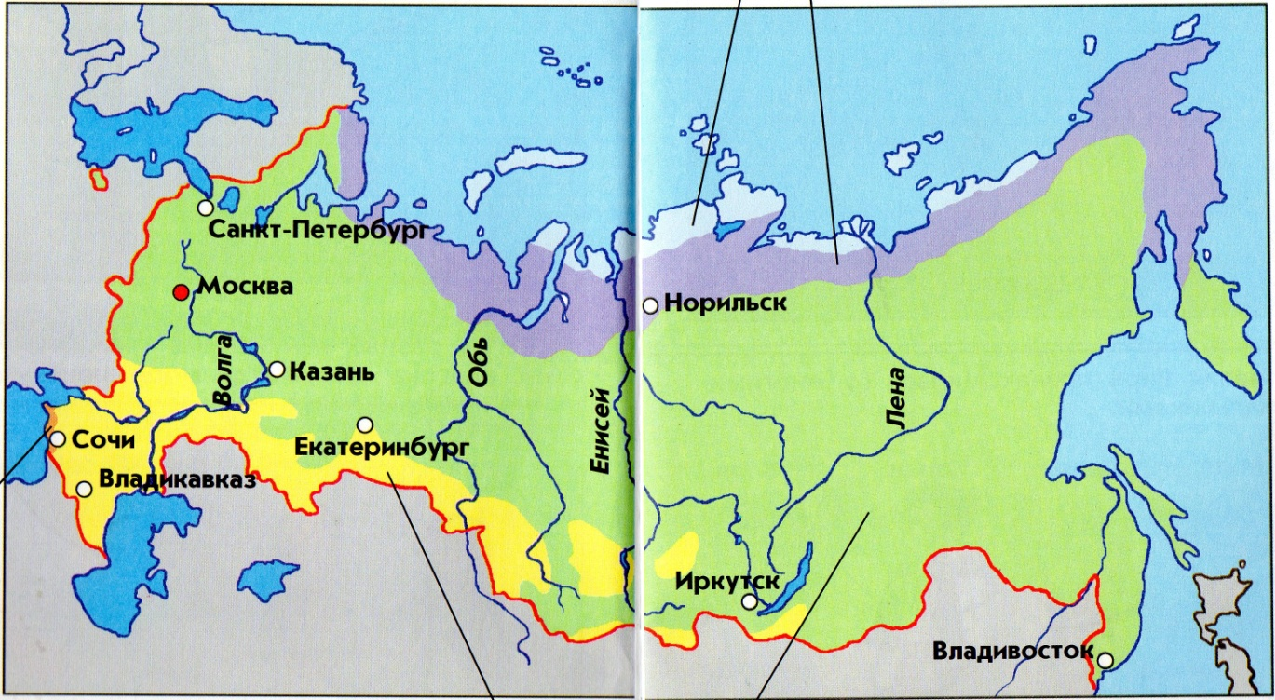
Где холодно, где жарко
В огромной России в один и тот же день может идти снег на севере и припекать солнце на юге. И климат и природа здесь очень разнообразны.
В арктических пустынях полгода длится полярная ночь, но холодно и зимой и летом, а снег никогда не тает.
В тундре долгая и суровая зима. Здесь нет высоких деревьев, только карликовые берёзы, мох, лишайники.
Берег тёплого Чёрного моря – зона субтропиков. Здесь круглый год солнечная влажная погода и никогда не бывает сильных морозов.
В степях жаркое лето и короткая зима, мало влаги. Здесь плодородные почвы и хорошие условия для земледелия.
Лесами покрыта большая часть России. Особенно большие территории занимают хвойные леса, или тайга.

Slide 16
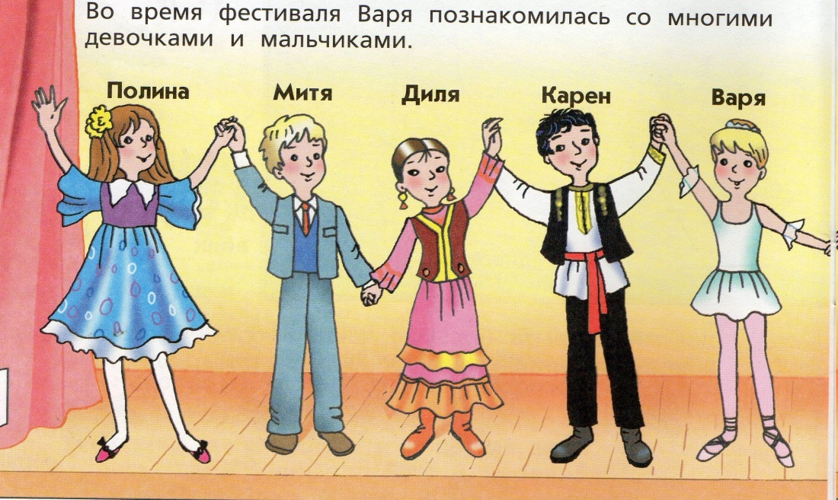
Фестиваль

Slide 17
Москва
Полина живёт в Москве. Найди этот город на карте России.

Slide 18
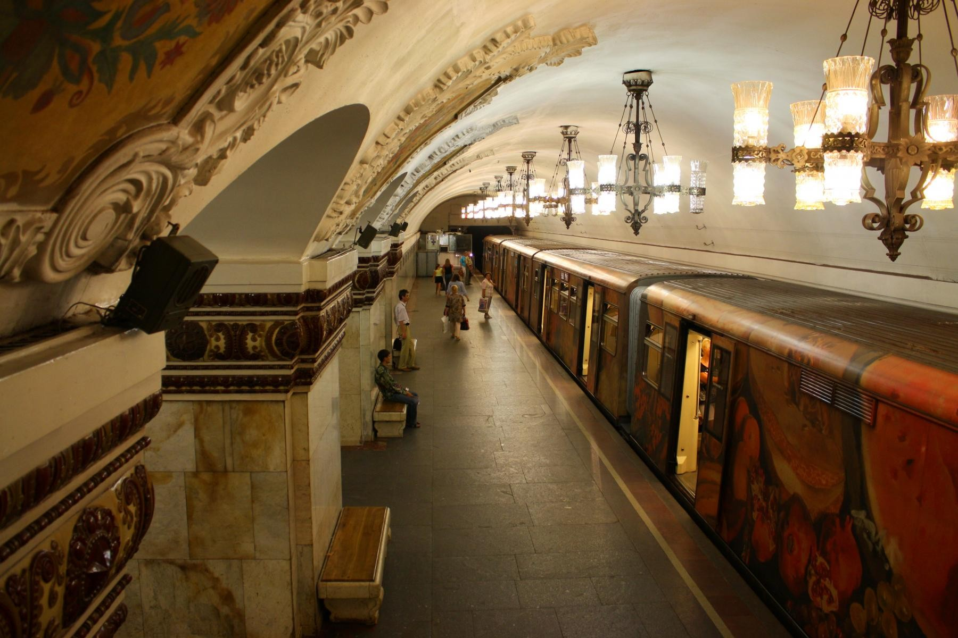
На улицах Москвы всегда много машин и людей.
Проехать из конца в конец Москвы быстрее всего на метро.

Slide 19
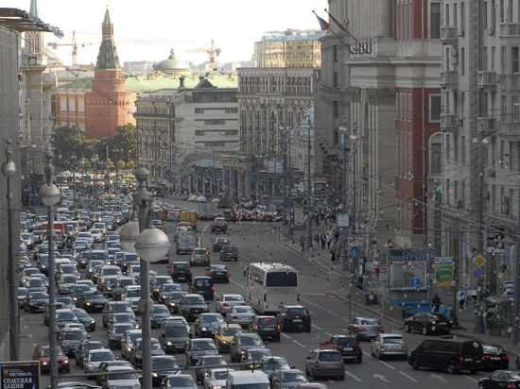
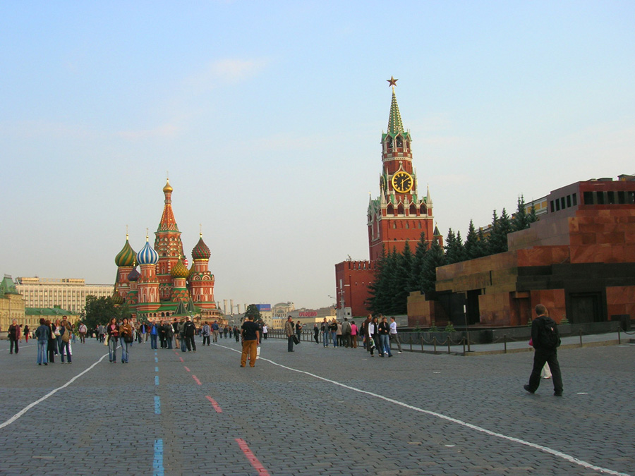
Москва – самый крупный город России и один из самых крупных городов мира.
Улицы здесь такие широкие, а площади большие!

Slide 20
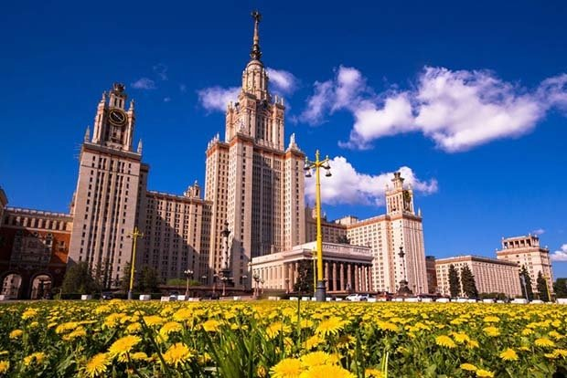
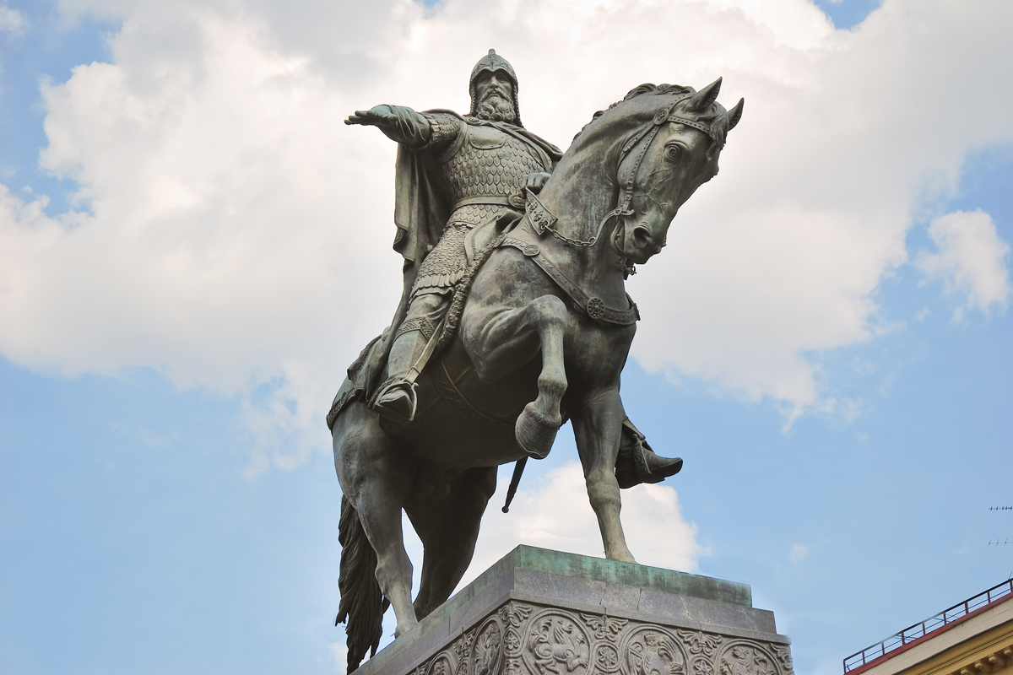
Ребята со всей России мечтают учиться в Московском университете.
Памятник основателю Москвы Юрию Долгорукому стоит недалеко от Кремля.

Slide 21
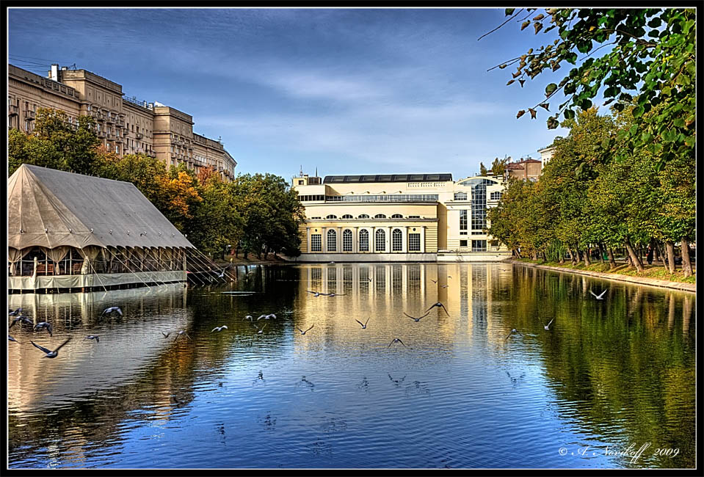
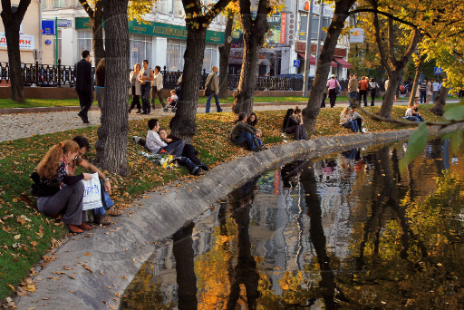
У каждого москвича есть свои любимые места в городе. Например, семья Полины любит гулять на Чистых прудах.

Slide 22
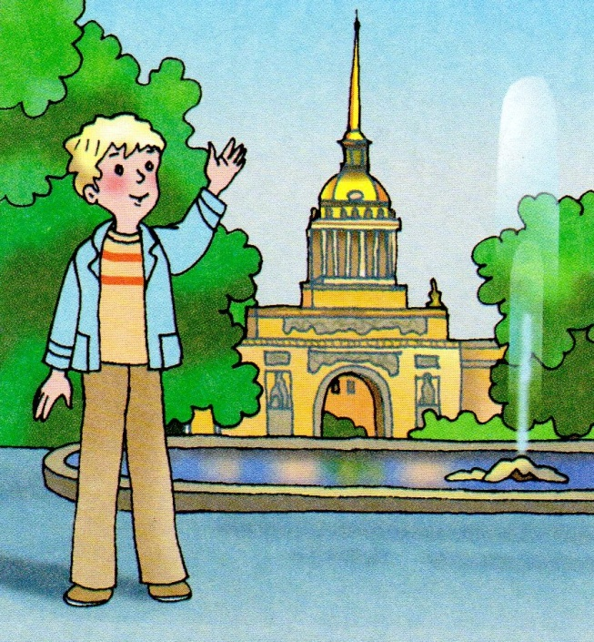
С ЕВЕРО-ЗАПАД
Митя живёт в Петербурге. Найди этот город на карте. Более двухсот лет Петербург был столицей России.

Slide 23
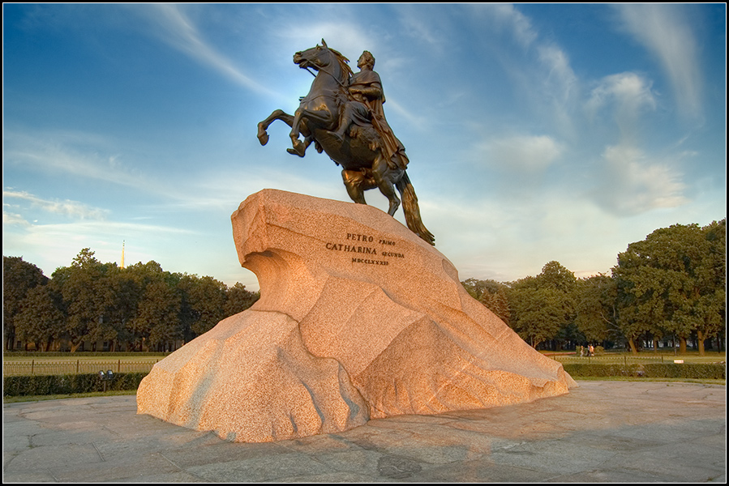
Памятник основателю города Петру I

Slide 24
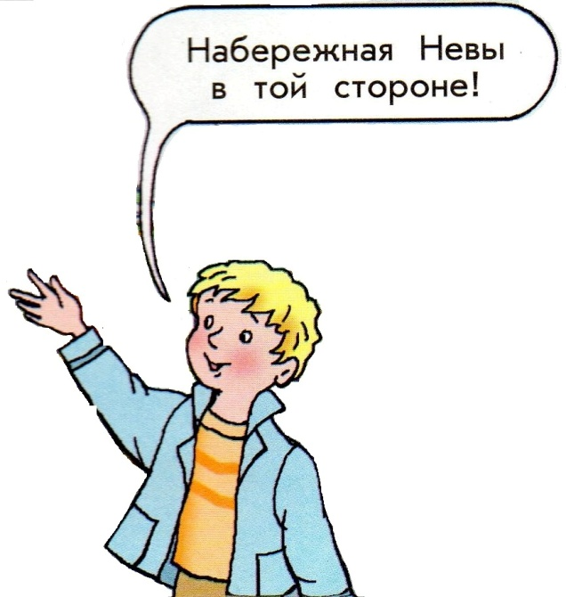
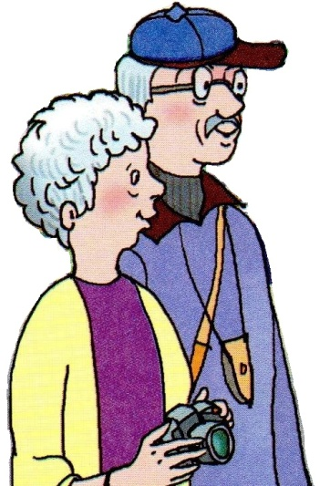
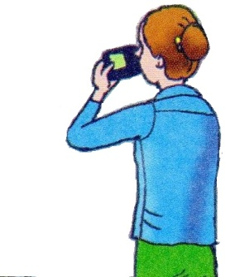
Александровская колонна
Зимний дворец
Петербург – второй по величине город России после Москвы. Это очень красивый город, и сюда приезжает много туристов.
Notes:
Квы. это

Slide 25
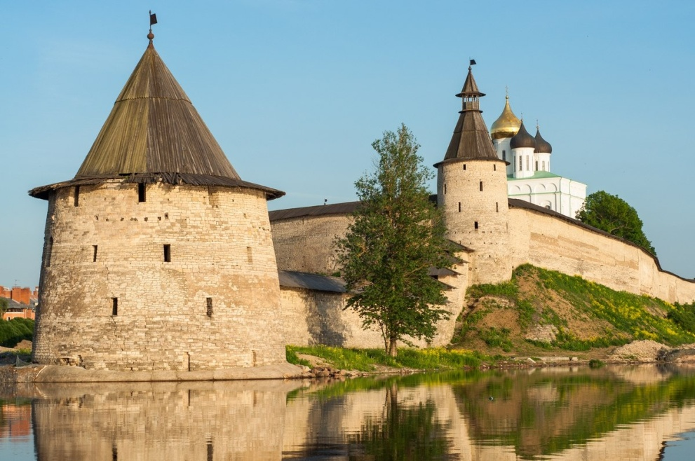
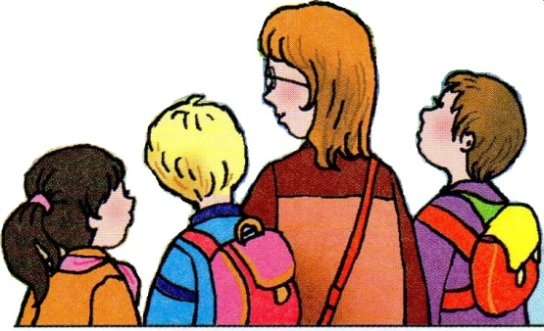
На северо-западе России расположены старинные города Псков, Архангельск, Мурманск и ещё много-много других городов, каждый со своей историей
Митя с товарищами ездил на экскурсию в Псков.

Slide 26
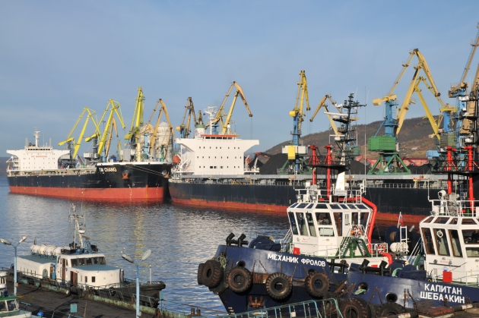
В Мурманске в большом порту можно увидеть рыболовные, торговые и военные суда.

Slide 27
Рядом с Волгой
Диля живёт в Казани . Казань стоит на Волге. Эта могучая река – самая известная река России. Найди этот город на карте.

Slide 28
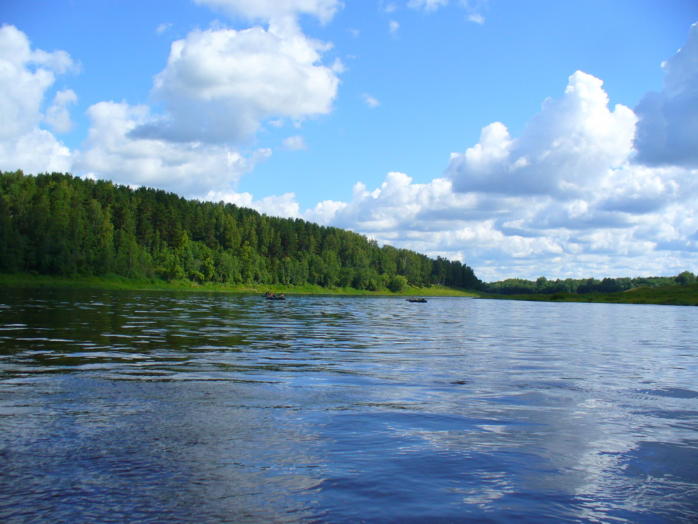
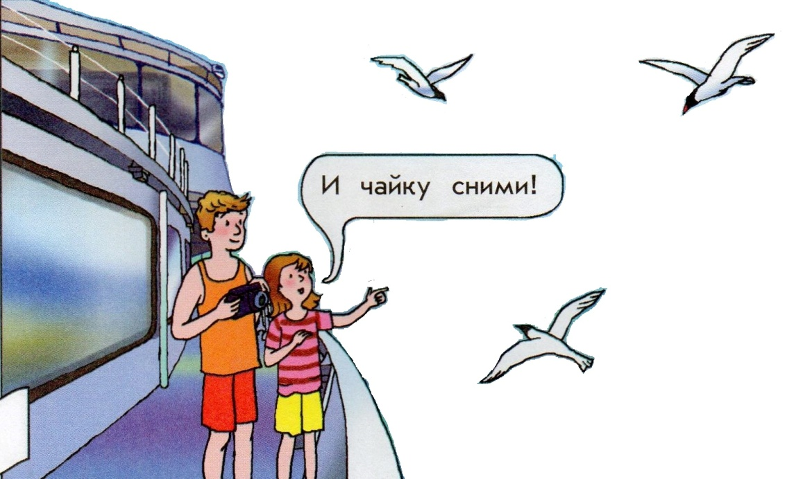
Хорошо любоваться Волгой, её то пологими, то крутыми берегами с палубы теплохода.

Slide 29
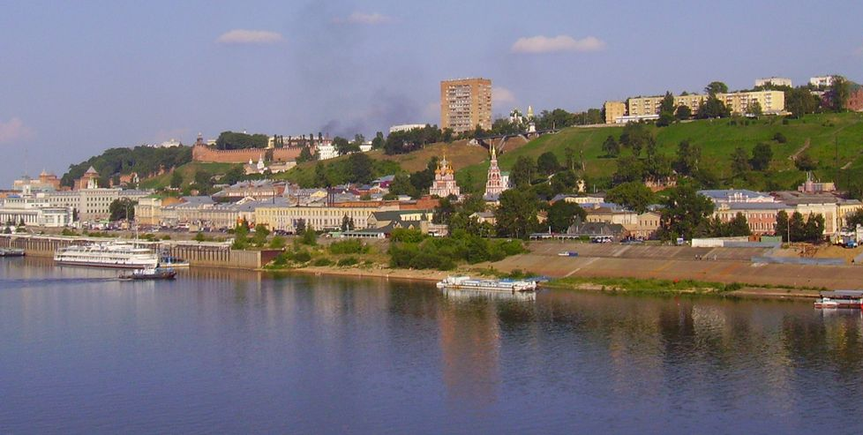
Вдоль всего течения Волги стоят города и сёла. Выше Казани на Волге расположен большой город Нижний Новгород, ниже – Саратов, Самара, Волгоград и Астрахань.

Slide 31
Самара и Самарская область
Горделивый серебряный козел на лазоревом щите внушает уважение своей уверенностью и спокойной мощью. У древних народов козел обозначал вожака, вождя, был воплощением непоколебимой силы. Дубовые листья с желудями — символ полной силы. А голубая Андреевская лента подчеркивает принадлежность Самарской области Российскому государству

Slide 32
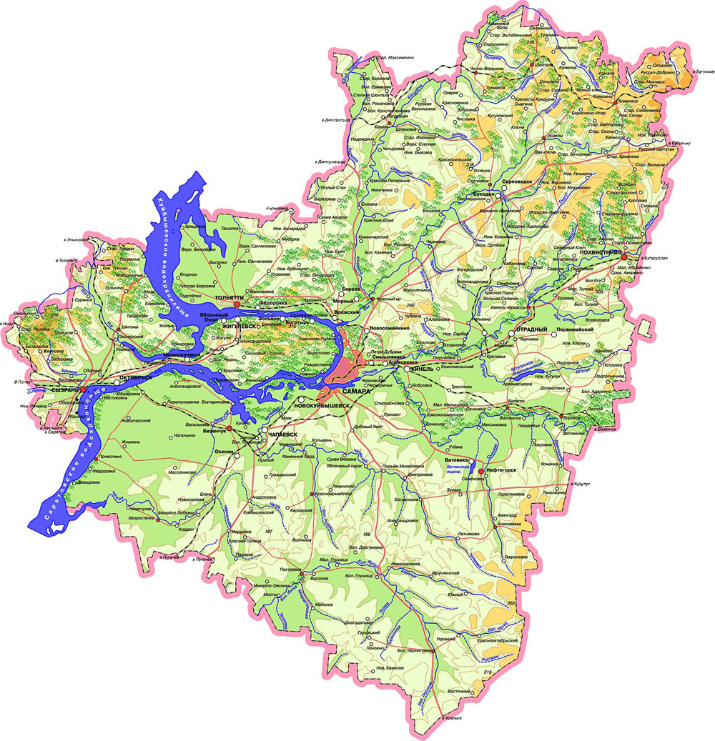
Мы живём в Самарской области. Самарская область – один из самых крупных регионов Поволжья

Slide 33
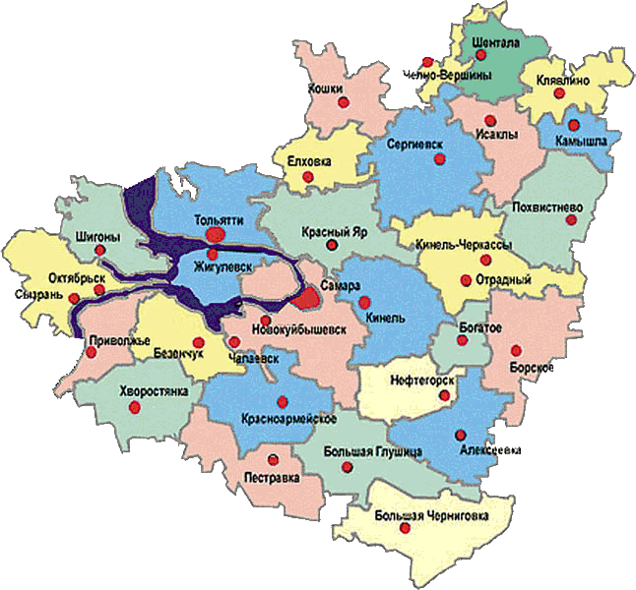
В состав Самарской области входят 27 районов; 11 городов: Самара, Нефтегорск, Отрадный, Тольятти, Жигулёвск, Новокуйбышевск, Похвистнево, Чапаевск, Кинель, Октябрьск, Сызрань

Slide 34
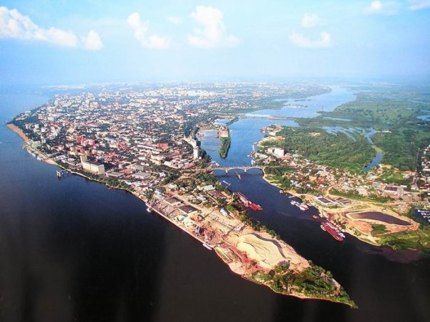
Самара – один из самых крупных городов России. Самара была основана в 1586 году как сторожевая крепость. Город получил своё название от реки Самары.

Slide 35
В Самарской области проживают люди многих национальностей:
Русские
Татары
Чуваши
Башкиры
Мордва
Украинцы
Цыгане
Евреи
Армяне
Азербайджанцы
Узбеки
Немцы
Таджики и др.

Slide 36
Найди город Самара на карте России
Самара

Slide 37
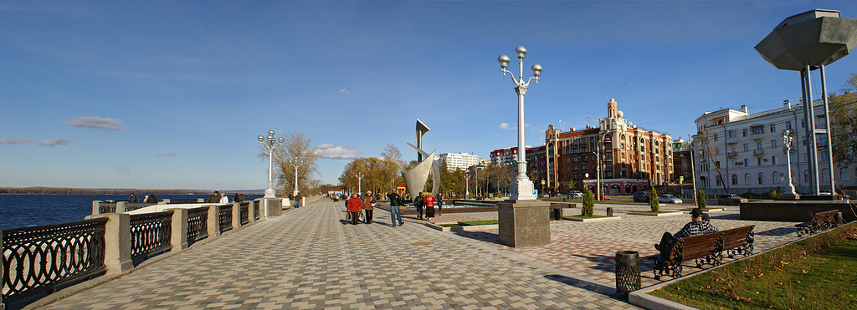
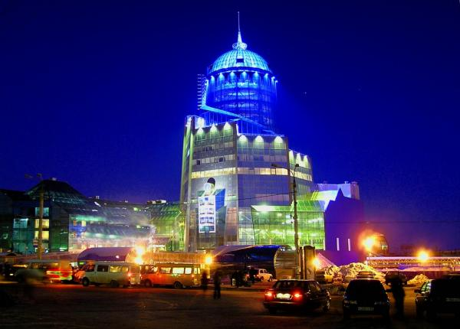
В Самаре самая длинная в России речная набережная и самое высокое здание железнодорожного вокзала в Европе.

Slide 38
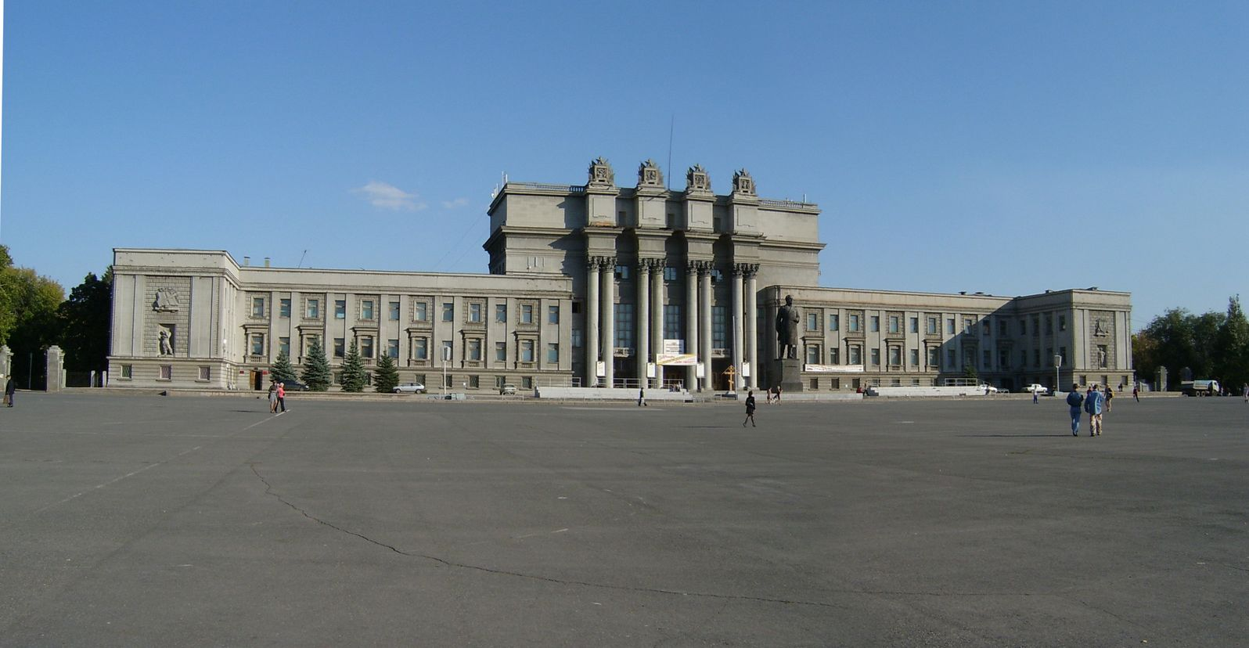
Кроме того, площадь им. Куйбышева является самой большой площадью в Европе.

Slide 39
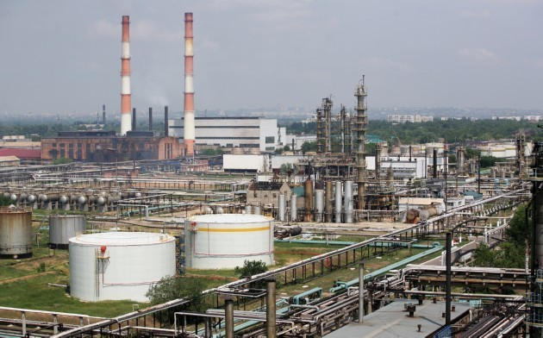
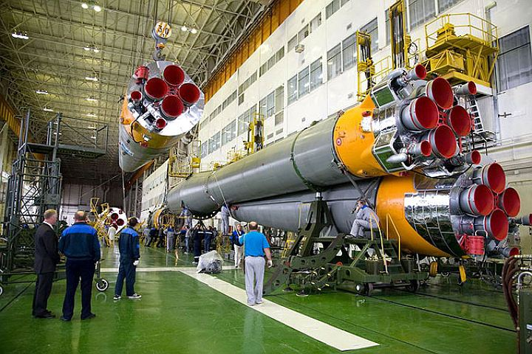
В городе находятся 105 мощных промышленных предприятий.

Slide 40
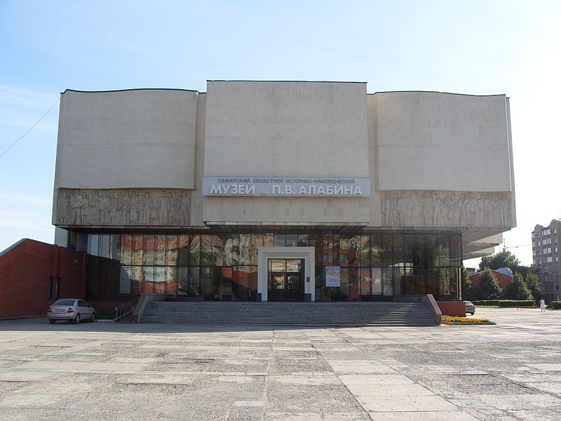
Самарский областной историко-краеведческий музей — самый крупный музей Самарской области

Slide 41
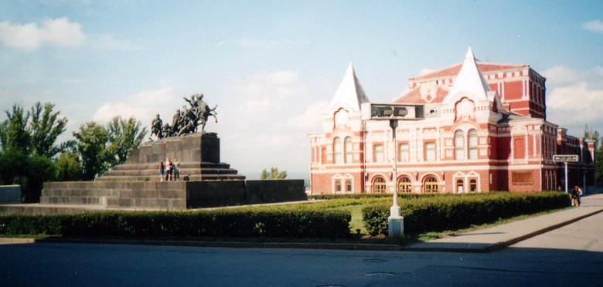
Самарский академический театр драмы им. Горького находится на площади Чапаева

Slide 42
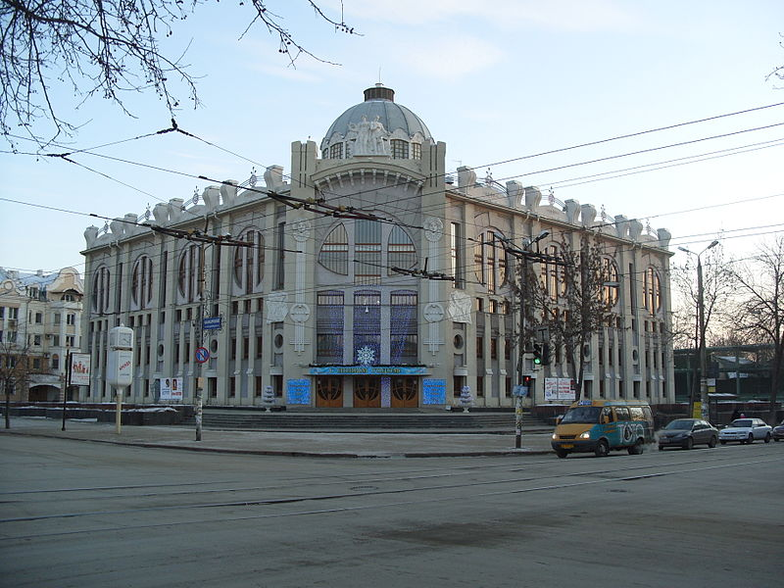
Самарская государственная Филармония

Slide 43
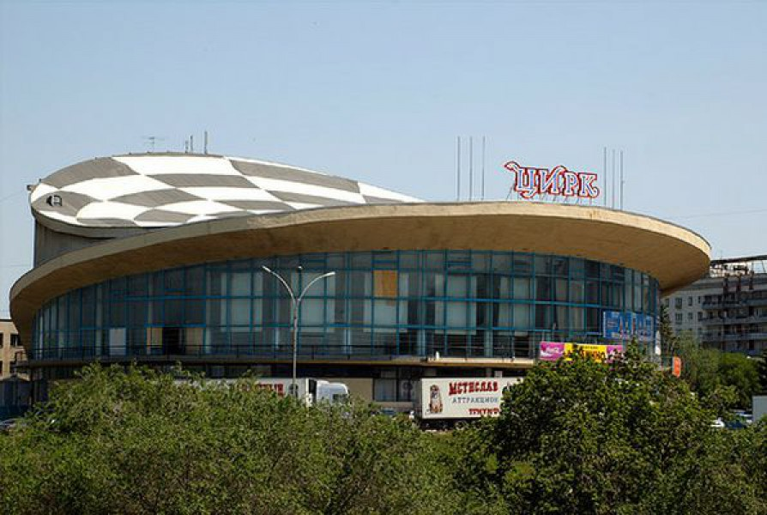
Самарский цирк им. О.Попова

Slide 44
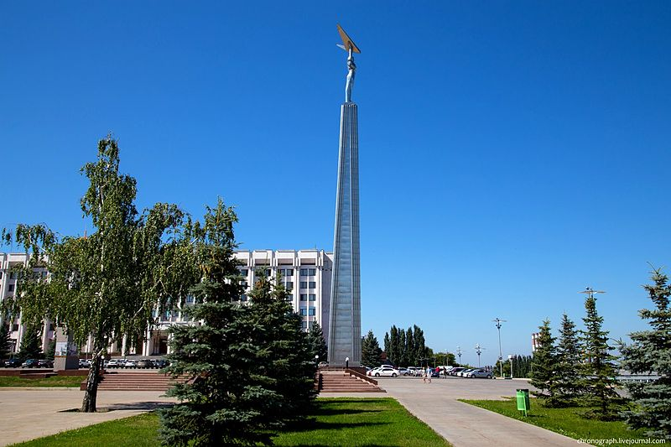
На площади Славы находится символ Самары — монумент Славы. Памятник создан в честь рабочих авиационной промышленности Самары, совершившим свой трудовой подвиг во время Великой Отечественной войны.

Slide 45
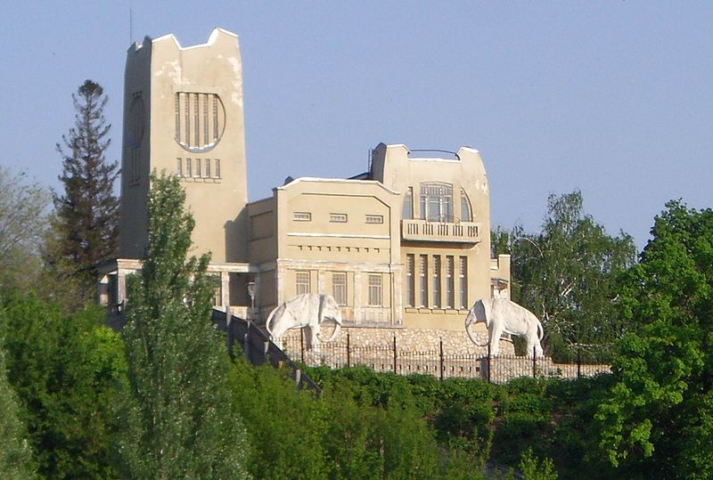
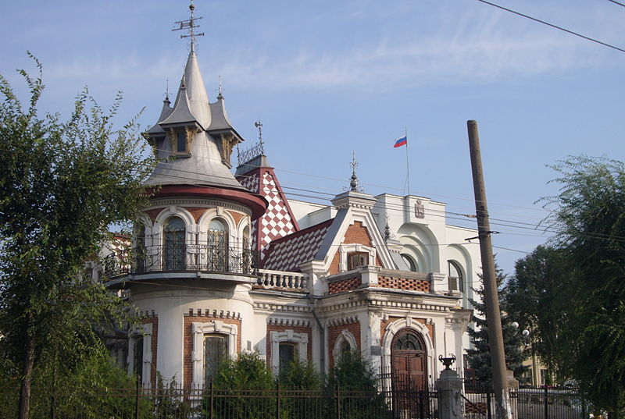
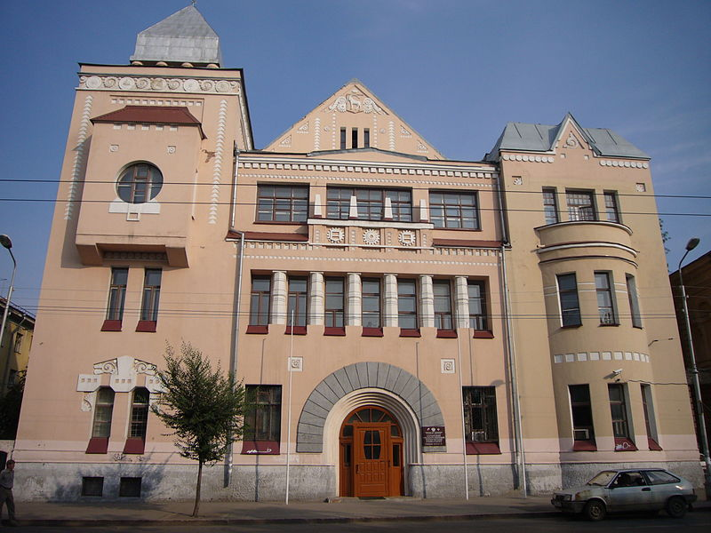
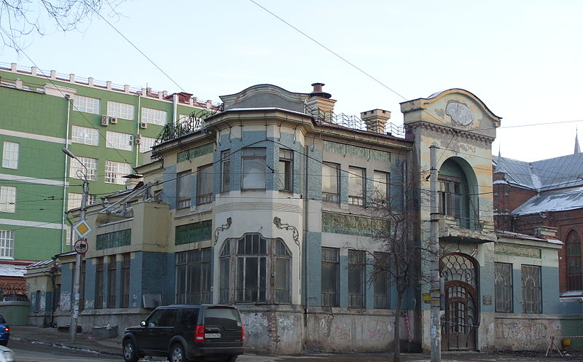
Сохранившееся до наших дней архитектурное наследие, одно из самых богатых в современной России. Постройки богатых местных купцов украшают город и по сей день.

Slide 46
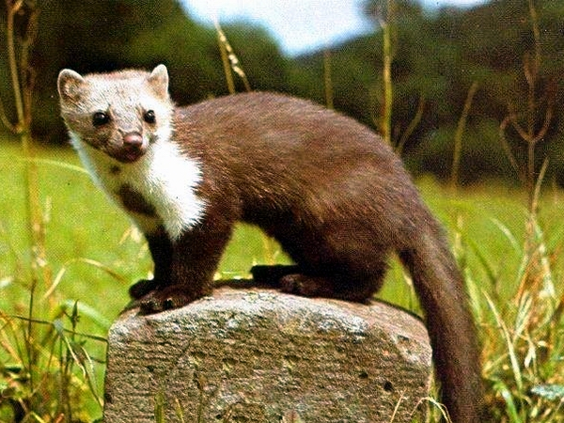
Разнообразие природных условий Самарской области обусловило богатство животного мира. Среди диких животных встречаются обитатели тайги, смешанных и широколиственных лесов, степей, даже более удаленных зон - тундры, полупустынь. Например, белая полярная сова, тундровая куропатка, степнячка - дрофа, тушканчик, лисичка - корсак, слепыш и другие.
В области встречаются более 60 видов млекопитающих, около 260 видов птиц, много рыб, тысячи видов насекомых.

Slide 47
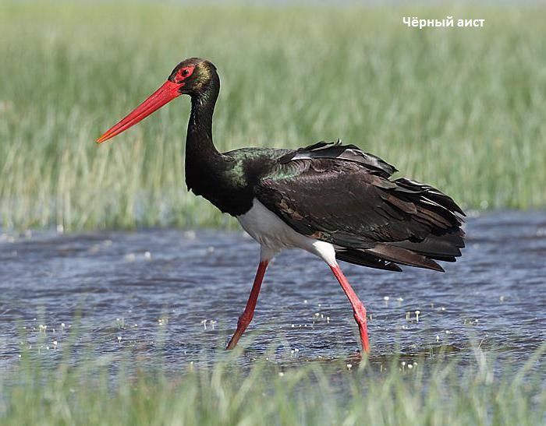
В Самарской области обитает: 61 вид рыб, 22 вида – низших наземных позвоночных: 11 видов земноводных и 11 видов пресмыкающихся, 255 видов птиц, 78 видов млекопитающих, .около 93 видов моллюсков, более 373 видов паукообразных, около 30тыс. насекомых.

Slide 48
Национальный Парк «Самарская Лука» — особо охраняемая природная территория, расположена на одноименном полуострове, образованном изгибом русла реки Волги.
Национальный парк имеет эмблему, которая используется на документах и изданиях. Она символизирует достопримечательности территории: водную излучину и горы.
Талисманом Национального Парка выбрали лисицу. Это одно из самых распространённых животных Самарской Луки. Лисица – умное, красивое, «лукавое» животное, как и Волга. Поэтому лисицу и выбрали в качестве талисмана.
Территория парка открыта для посещения. Здесь постоянно действуют т экскурсионно-туристические маршруты.

Slide 49
Среди растений и животных, встречающихся здесь, имеются очень редкие или не встречающиеся больше нигде виды.

Slide 50
В открытых горных породах можно наблюдать окаменелости и отпечатки древних морских организмов.
В глубине лесов бьют родники с чистейшей водой.

Slide 51
Полезные ископаемы Самарской области
Основные полезные ископаемые Самарской области – это нефть и попутный газ. Помимо нефти и газа, край богат и другими полезными ископаемыми, которые получили широкое применение в тяжелой, химической, пищевой промышленности, а также в строительстве .
Среди прочих природных источников, которые находятся в недрах земель области, наиболее ценными являются минеральные и радоновые воды. Их применяют не только в пищевой промышленности, но также в здравоохранении, поскольку они производят лечебный и терапевтический эффект.

Slide 52
Сельское хозяйство
В Самарской области выращивают пшеницу, ячмень, просо, гречиху, подсолнечник, овощи. Занимаются разведением крупного рогатого скота ,свиноводством, птицеводством.

Slide 53
У тёплого моря
Карен живёт в Сочи, на берегу Чёрного моря. Найди этот город на карте России.

Slide 54
Горы защищают Сочи от холодного северного ветра. Люди со всей России приезжают отдохнуть на сочинские курорты.

Slide 55
Как и все местные ребята, Карен отлично плавает и ныряет

Slide 56
Краснодарский край омывается Чёрным и Азовским морями.

Slide 57
Люди распахали здесь степи и выращивают пшеницу, овощи, арбузы и дыни. Краснодарские и астраханские арбузы – вкусные и те и другие.
Нераспаханных степей осталось совсем мало. Здесь обитают дикие животные и птицы.

Slide 59
Кавказ
Аслан живёт во Владикавказе. Найди этот город на карте России.

Slide 60
Кавказ населяют многие народы. Они говорят на 44 языках, но в обычаях у них много общего.

Slide 61
Вершины Кавказских гор покрыты льдом и снегом, затем начинаются луга, а ещё ниже – склоны, поросшие лесами. В горах обитают горные козлы – туры.

Slide 62
Эльбрус – самая высокая гора России.

Slide 63
В селениях мальчиков с детства приучают ездить верхом. В горных реках течение такое быстрое, что купаться в них невозможно. Для переправы используют навесные мосты.

Slide 64
Урал
Данила живёт на Урале, в Екатеринбурге. Найди это место на карте России.

Slide 65
Отец Данилы работает на большом заводе.

Slide 66
Уральские горы протянулись с севера на юг через всю Россию. Уральская земля богата железом, медью, золотом, углём. Поэтому с давних пор здесь строили заводы, а вокруг них города – Екатеринбург, Челябинск, Пермь и другие.

Slide 67
По уральским рекам Чусовая и Белая каждый год сплавляются тысячи туристов! Данила мечтает подрасти и принять участие в таком походе.

Slide 69
В Зимнем дворце в Петербурге малахитом отделан целый зал.

Slide 70
Сибирское богатство
За Уралом начинается Сибирь – огромная территория, полная природных богатств. Маша живёт в Норильске. Найди этот город на карте России.

Slide 71
Норильск построили в тундре, чтобы добывать руду и обрабатывать её на металлургическом комбинате.

Slide 72
На севере Сибири очень суровые зимы и холодное лето. В посёлках за полярным кругом люди ездят на оленях.

Slide 73
Рядом с оленьими пастбищами на севере Сибири высятся нефтяные и газовые вышки. Из Сибири начинают свою дорогу нефте- и газопроводы, которые тянутся через всю Россию и дальше в другие страны.

Slide 74
В любой летний день в тундре могут случиться заморозки. Только некоторые ягоды успевают созреть за короткое северное лето.

Slide 75
Живущих на Севере детей организованно вывозят отдыхать на курорты. Маша побывала в Сочи.

Slide 76
Байкал и тайга
Аюна живёт в Иркутске, недалеко от Байкала. Найди это место на карте России.

Slide 77
Байкал – очень большое и самое глубокое озеро в мире. Брат Аюны учится в Новосибирском университете. На каникулы он с друзьями ездит на Байкал и иногда берёт с собой Аюну.

Slide 79
ДАЛЬНИЙ ВОСТОК
Егор живёт во Владивостоке, на берегу Тихого океана. Найди это место на карте России. Егор мечтает плавать («ходить», как говорят моряки) на одном из тихоокеанских судов, а со временем и стать капитаном.

Slide 80
Вдоль реки Амур в тайге водятся амурские тигры. Это очень редкое животное, которое нуждается в охране.

Slide 81
В самых дальних от столицы точках России на севере находится заснеженная Чукотка, а южнее – Камчатка. Особенность Камчатки – действующие вулканы и горячие источники – гейзеры.

Slide 82
До новой встречи!
Спасская башня
Собор Василия Блаженного
За несколько дней невозможно увидеть все достопримечательности Москвы, но некоторые места обязательно посещает каждый, кто впервые приезжает в столицу. Все участники фестиваля побывали на Красной площади – главной площади Москвы.

Slide 83
Вот и пора домой. Все уже немного соскучились по родным местам. Перед отъездом многие ребята договорились поддерживать контакты в Сети. А ещё лучше – когда-нибудь съездить друг к другу в гости!

Slide 84
Варя вернулась домой, полная впечатлений. Таша и Тёма забросали её вопросами.

Slide 85
Как ты думаешь, где можно увидеть то, что здесь нарисовано?
Дельта Волги
Краснодарский край
Арктика
Черноморское побережье
Заполярье
Кавказские горы
Дальний Восток

Slide 86
Использованные ресурсы:
Е.Запесочная «Мы живём в России». М.: Изд. «Дорфа», 2014
https://yandex.ru/images/
Спасибо за внимание!

